Slide 1
Môn: Toán

Slide 3
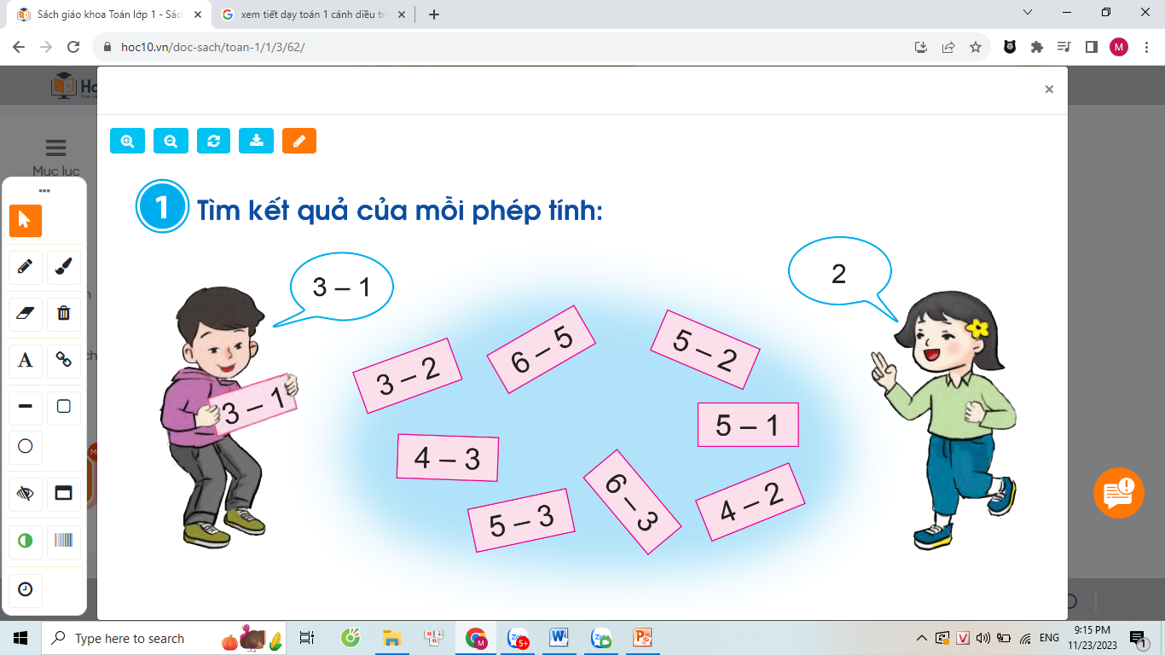

Slide 4
Bài 1. Tìm kết quả của mỗi phép tính
3 - 1 = 2
4 - 2 = 2
5 - 1 = 4
6 - 3 = 3
3 - 2 = 1
4 - 3 = 1
5 - 2 = 3
6 - 5 = 1
5 - 3 = 2

Slide 5
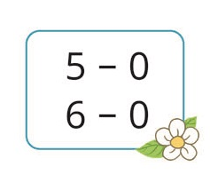
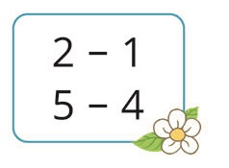
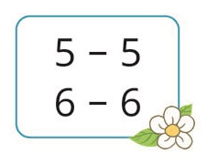
Bài 2. Tính nhẩm
2 – 1 = 1
5 – 4 = 1
5 – 5 = 0
6 – 6 = 0
5 – 0 = 5
6 – 0 = 6
Một số trừ đi chính số đó có kết quả bằng 0.
Một số trừ đi 0 có kết quả bằng chính số đó.

Slide 6
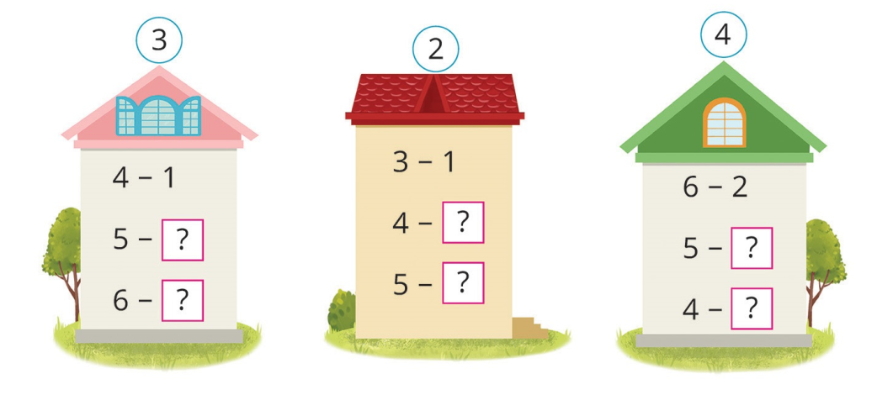
3. ?
Số

Slide 7
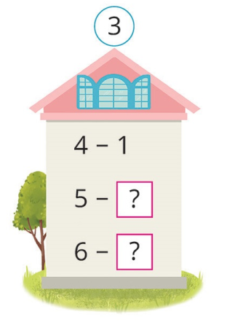
a.
4 - 1 = 3
5 - 2 = 3
6 - 3 = 3

Slide 8
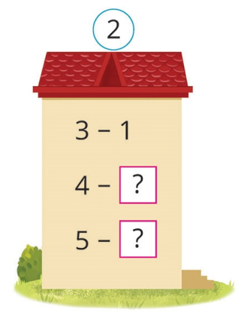
b.
3 - 1 = 2
4 - 2 = 2
5 - 2 = 3

Slide 9
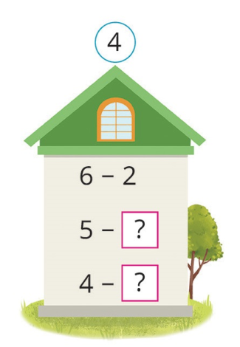
c.
6 - 2 = 4
5 - 1 = 4
4 - 0 = 4

Slide 10
校园
安全
Thư giãn

Slide 11
4. ?
Số

Slide 12
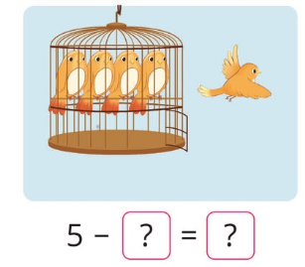
5 - 1 = 4

Slide 13
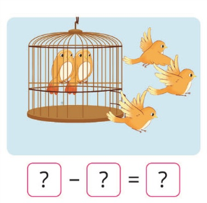
5 - 3 = 2

Slide 14
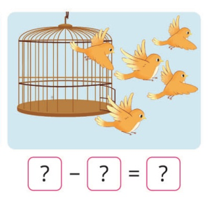
5 - 5 = 0

Slide 15
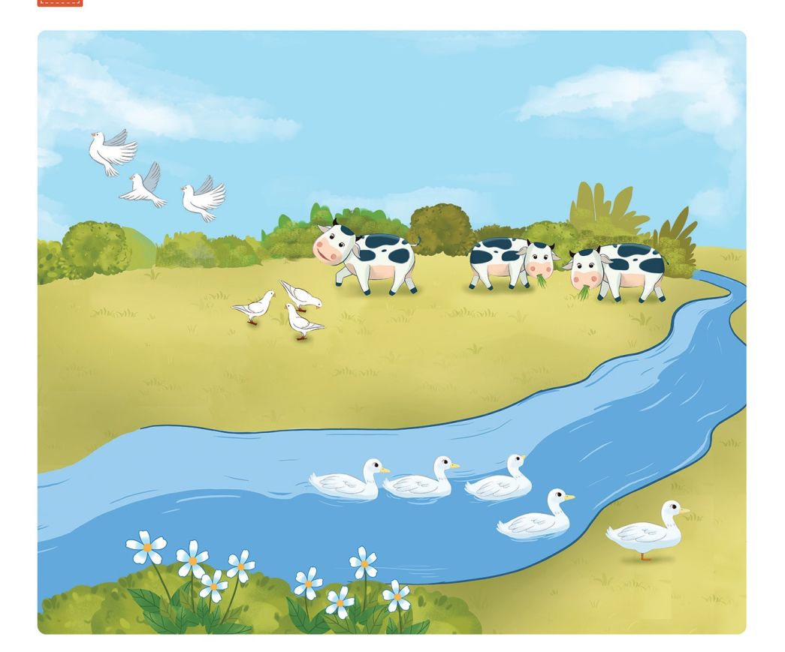
5. Xem tranh rồi nêu các phép trừ thích hợp

Slide 16
6 - 3 = 3
5 - 1 = 4
3 - 1 = 2

Slide 17
TRÒ CHƠI
“HỘP QUÀ BÍ MẬT”

Slide 18
Chọn ý đúng
5 - 5 = ?
A. 5
C. 1
B. 0
D. 10

Slide 19
Chọn ý đúng
6 – 0 = ?
A. 6
C. 4
B. 0
D. 1

Slide 20
Chọn ý đúng
0 – 0 = ?
A. 1 C. 2
B. 0 D. 4

Slide 21
Tạm biệt và hẹn gặp lại

